Slide 1



Slide 2


胰十二指肠根治术后复杂性腹腔感染病例报道

Slide 3

● 病例简介
摘要
1.独特性：鲍曼不动杆菌耐药菌、胰十二指肠根治术后感染、依拉环素有效性、无明显副作用
2.背景：患者诊断为胆管癌(CNLCT2aN0M0,ⅡA期）行“胰十二指肠根治性切除术，术后胰瘘、低血压休克入ICU，胰肠管引流液XDR鲍曼，后再次高热40.4调整依拉环素联合头孢哌酮舒巴坦方案后病情稳定

Slide 4
● 患者基础信息
1.人口学信息：57岁，50kg，女性，无业，安徽蒙城人
2.主诉：皮肤巩膜黄染近2月，反复发热20余天。查体皮肤巩膜黄染，术后胰瘘、腹腔胰胆管送检引流液XDR鲍曼不动杆菌
3.既往史：2021年腰椎术后

Slide 5
● 入院后检查
1.体格检查：
体温36.5℃脉搏79次／分 呼吸20次／分 血压109／63mmHg；神志清，皮肤巩膜轻度黄染，肝区引流管、胰肠管在位，腹部切口干燥无红肿渗液。
2.辅助检查：
2026-01-18 6217【上腹部、下腹部、盆腔】CT平扫（空腹）,1、胰十二指肠术后改变，胸腹盆腔积液较2026.01.10CT有所吸收，胆管积气，请结合临床。2、双肺炎症，双侧胸腔积液伴肺膨胀不全，随诊。3、左肾小结石。

Slide 6
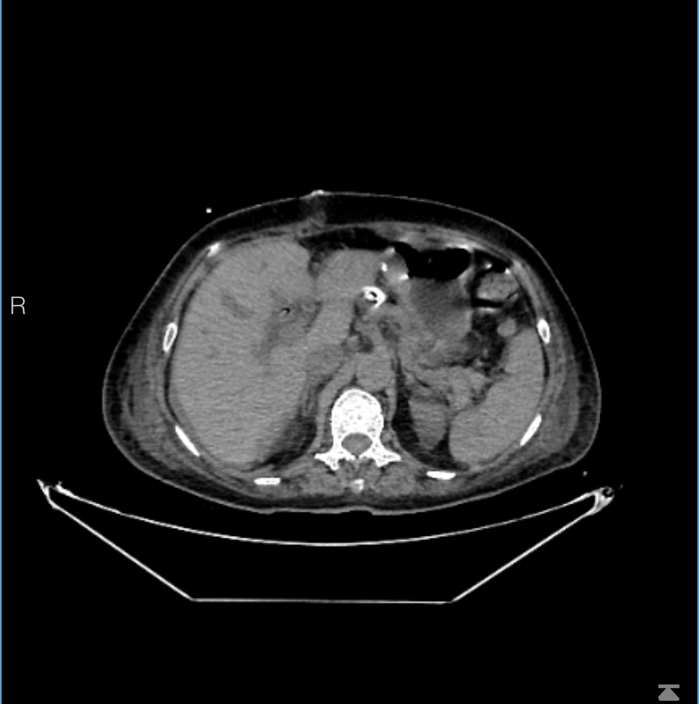
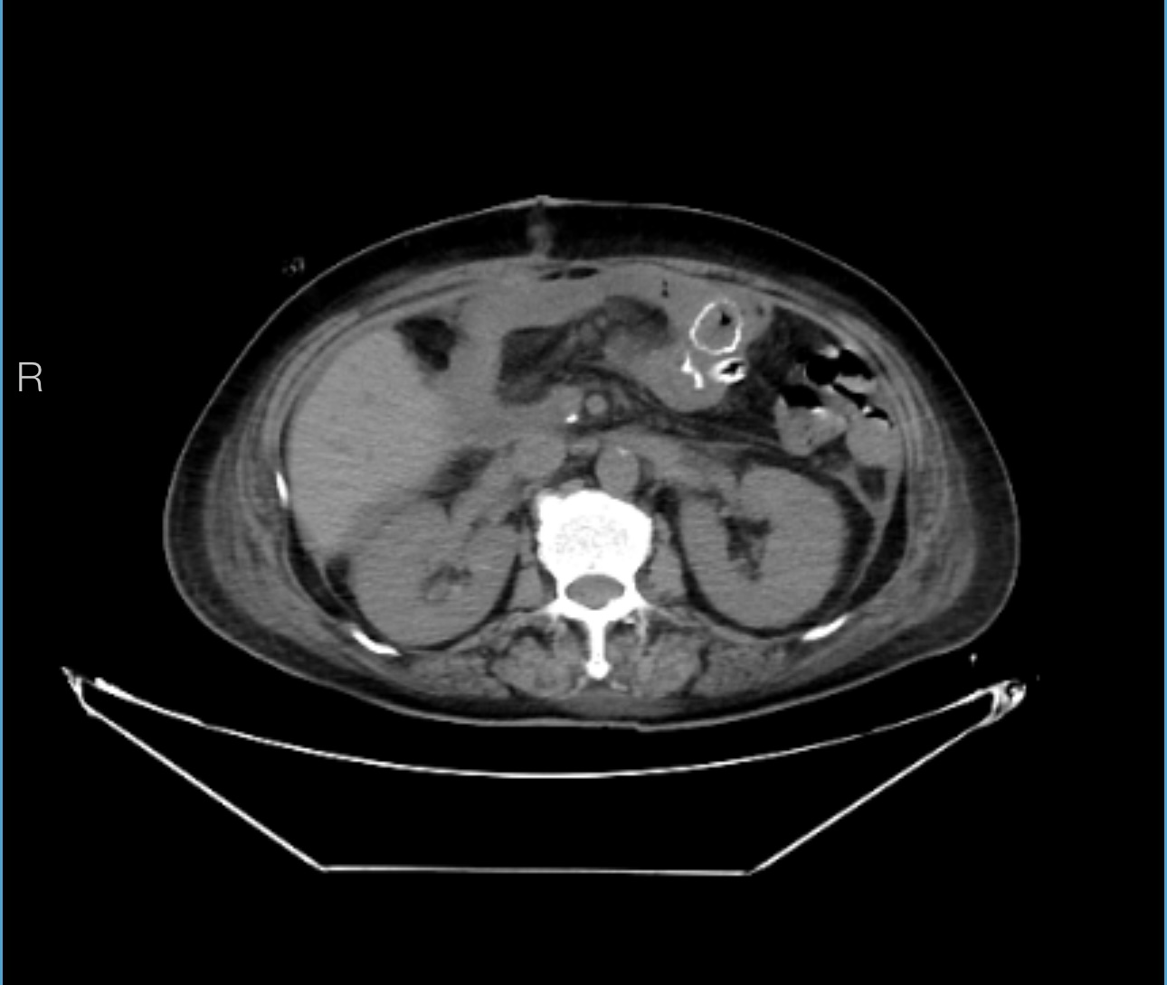
● 入院后检查
3.影像学检查：
胰十二指肠术后影像学
胰十二指肠术后腹部影像学

Slide 7
● 诊断评估
诊断评估
1.初步诊断：初步诊断:1.复杂性腹腔感染 2.胆管癌 (CNLCT2aN0M0,ⅡA期)3.下肢静脉血栓形成 4.胰十二指肠根治术后 5.低钾血症6.胸腔积液7.肺部感染 8.肾结石
2.诊断依据：腹腔引流液（胰肠管）泛耐药鲍曼不动杆菌（依拉环素 敏感、粘菌素敏感、替加环素耐药、美罗陪伴亚胺培南等均耐药、头孢哌酮舒巴坦中介）
3.鉴别诊断：腹腔术后病原学支持诊断，无需鉴别

Slide 8
● 治疗过程
1.药物：依拉环素 50mg q12h+头孢哌酮舒巴坦3.0gq8h，氟康唑0.2g预防真菌（1.16日至今1.29仍巩固使用中）
2.手术：入我科前2025年12月24日在全身麻醉下行根治性胰十二指肠切除术

Slide 9
● 治疗过程
3.微生物/病理结果：1.13及1.16腹腔引流液（胰肠管）均为泛耐药鲍曼不动杆菌（依拉环素 敏感、粘菌素敏感、替加环素耐药、美罗陪伴亚胺培南等均耐药、头孢哌酮舒巴坦中介）
4.方案调整：患者为术后感染，病原学明确，治疗后体温稳定炎症指标下降，治疗有效，继续巩固治疗，方案无调整
5.指标追踪：1.16日高热40.4，加用依拉环素方案后体温稳定，白细胞及crp下降

Slide 10
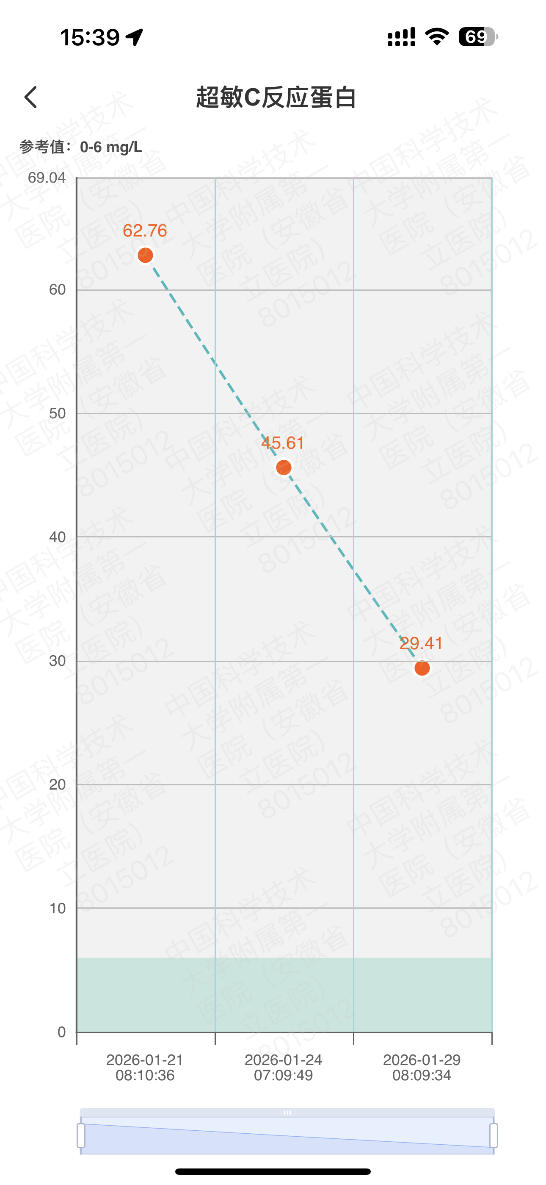
● 治疗过程
3.时间轴记录:(折线图)
治疗后crp明显下降

Slide 11

● 诊疗体会
1.疗效评价：本例抗感染治疗效果良好，安全性佳，无肝损纳差等毒副作用
2.局限性：后续无腹腔引流液引流，无法动态复查病原学
3.结论：依拉环素临床治疗复杂性腹腔感染效果良好，安全性高，无明显副作用

Slide 12
感谢观看
敬请指导

